Slide 1
1. 휴면 회원에 대한 알림톡 발송 삭제 및 1년 후 휴면 회원으로 자동 전환되는 프로세스 삭제
*법령 개정으로 인해 휴면 회원 자체가 필요 없게 되어, ‘휴면 회원’이라는 사용자 상태 값은 일단 유지하되, 휴면 회원으로 자동 전환하는 로직이 삭제되는 상황입니다.
**가능하다면 기능을 아예 삭제하는 것이 아니라, 자동 전환되는 프로세스만 삭제 부탁 드립니다. (어렵다면 휴면 회원으로 바뀌는 기간만 [1년 -> 50년]으로 수정
2. 탈퇴 관련
- 탈퇴 즉시, 보유 포인트 및 적립금 모두 즉시 소멸
- 탈퇴 회원 정보는 6개월(180일) 동안 분리 보관하다가 파기
*DB 및 관리자 페이지에서 분리 필요
- 탈퇴 회원의 주문 내역은 5년(1,825일) 동안 분리 보관하다가 파기
*DB 및 관리자 페이지에서 분리 필요
- 탈퇴 회원이 6개월(회원 정보 보관 기간) 내에 재가입 시에도 회원 정보는 복구되지 않음(신규 가입으로 처리) -> 기존 가입과 분리 필요
*단, 6개월 내 재가입 시에는 회원가입 적립금/포인트(자동)을 지급하지 않음 -> 별도 기획 필요
**6개월(180일) 후에는 정보 파기되므로 재가입 시, 탈퇴 후 재가입인지 식별 불가

Slide 2
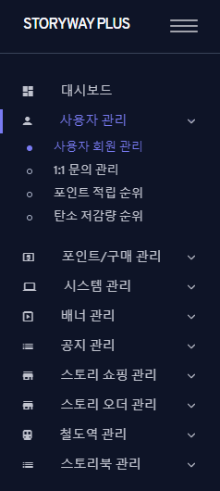
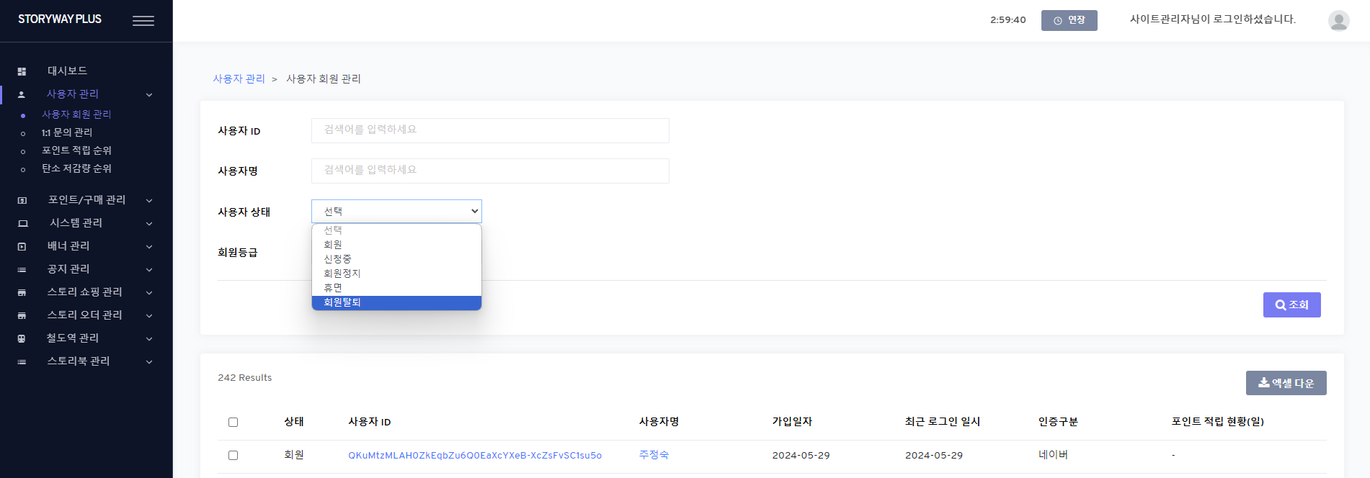
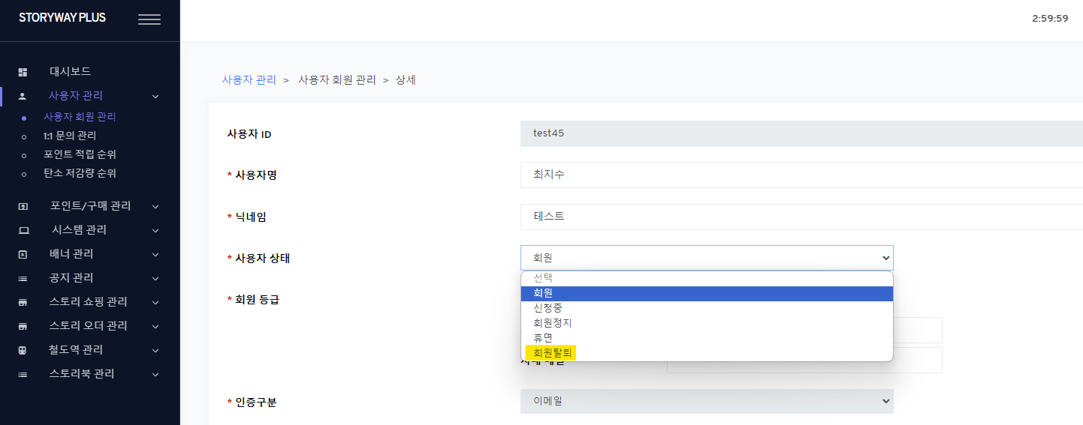
1. 탈퇴 회원 정보 분리 보관(6개월)
‘탈퇴 회원 관리’ 메뉴 추가
-> 사용자 상태가 ‘회원탈퇴’인 경우 DB를 분리해서 데이터 표시
사용자 관리 > 탈퇴 회원 관리
회원탈퇴인 경우만 표시되므로
검색 조건에 ‘사용자 상태‘는 해당 x
(삭제)
기존 [사용자 회원 관리]에서는 ‘탈퇴 회원’으로 사용자 상태를 변경할 수 없음
사용자 관리 > 탈퇴 회원 관리 > 상세
현재(저장된 상태 기준) 사용자 상태가 ‘회원탈퇴’인 경우만 표시됨
단, 관리자의 사용자 상태 수정 가능
탈퇴 회원 정보는 모두 수정 비활성화
*단순 데이터 표시
6개월 후 해당 회원에 대한 정보를 DB에서 삭제
*주문 내역은 구분(5년 유지) 필요

Slide 3
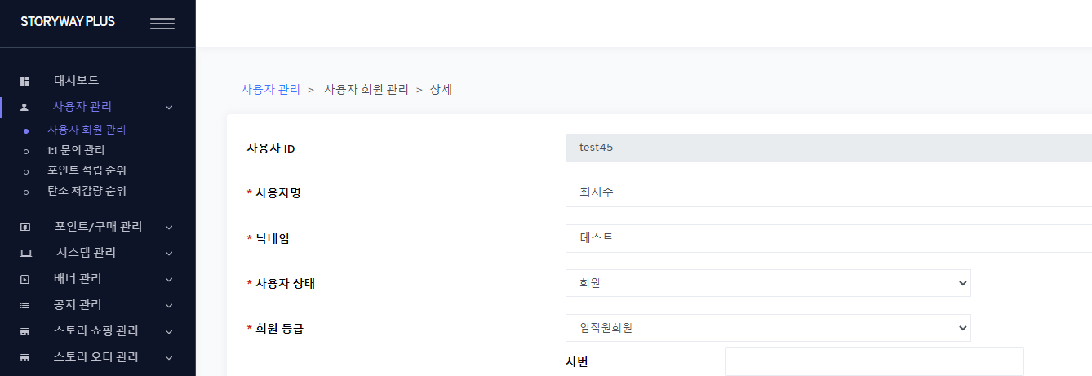
2. 탈퇴, 탈퇴 후 재가입 시 해당 이력 기록(누적)
사용자 관리 > 탈퇴 회원 관리 > 상세
- 사용자가 회원 탈퇴를 한 경우, 하단에 해당 내용 및 일시 기록
-> *회원 탈퇴(사용자) YYYY-MM-DD hh24:mi:ss
위 내용은 현재 사용자 상태와 상관없이 생성된 후 계속 유지(회원 정보 파기되기 전까지)
탈퇴 후 (사용자) 재가입한 경우, 기존 회원 정보와는 분리하므로 무관
=> 관리자는 사용자 상태를 ‘회원 탈퇴’로 변경 불가능

Slide 4
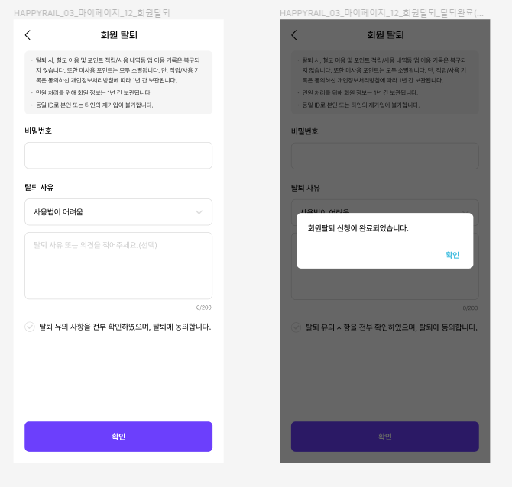
3. 탈퇴 시 안내 내용 수정
- 탈퇴 시, 미사용 포인트 및 적립금은 즉시 소멸됩니다. 단, 고객 문의 대응 및 회원 관련 어뷰징 방지를 목적으로 회원 정보는 동의하신 개인정보처리방침에 따라 6개월 간 보관됩니다.
- 거래 정보가 있는 경우 판매 거래 정보 관리를 위하여 주문 내역 등에 대한 정보는 탈퇴 6개월 후 회원 정보 파기와 별도로 5년 간 분리 보관됩니다. 단, 탈퇴 후에는 주문에 대한 신속한 처리가 어려울 수 있으므로 진행 중인 주문이 있는 경우 처리 완료 후 탈퇴 처리 부탁 드립니다.
- 탈퇴 후 재가입 시, 포인트, 적립금을 포함하여 회원 정보 및 거래 내역 복구는 불가능하며, 신규 회원가입으로 처리됩니다.
이메일/SNS 가입 화면 두 가지 모두 적용 부탁 드립니다.

Slide 5
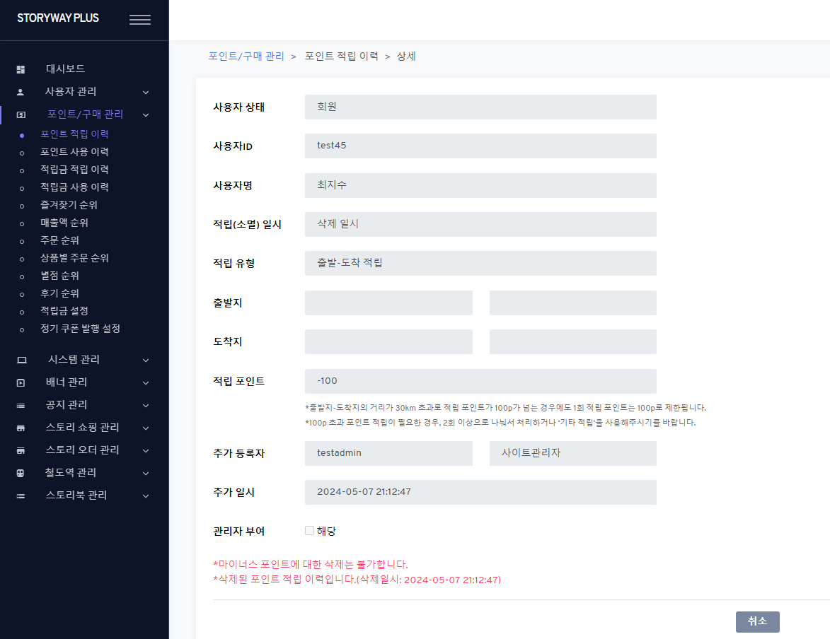
4. 탈퇴 시, 포인트 전액 삭제
‘탈퇴로 인한 포인트 삭제’
탈퇴 회원에 대한 잔여 포인트 전액 차감(-)
- 삭제 포인트에 대한 내용과 동일하게 처리
- 삭제 일시: 탈퇴 일시와 동일

Slide 6
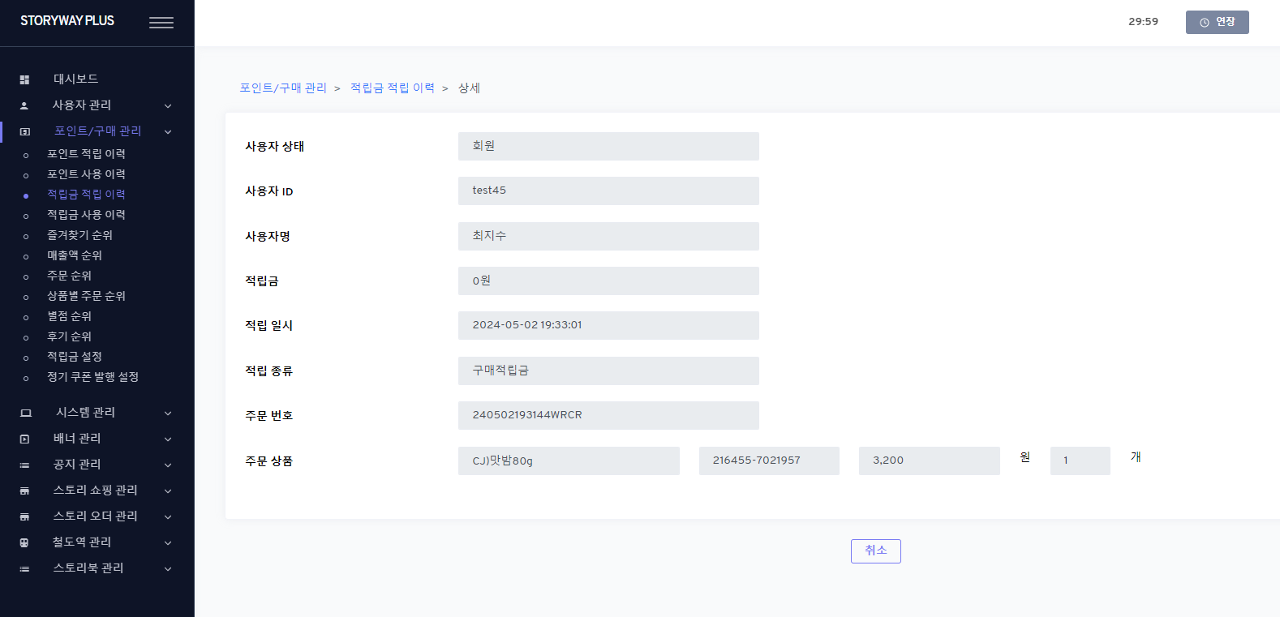
5. 탈퇴 시, 적립금 전액 삭제
탈퇴 회원에 대한 잔여 적립금 전액 차감(-)
탈퇴 일시와 동일
‘탈퇴로 인한 적립금 삭제’

Slide 7
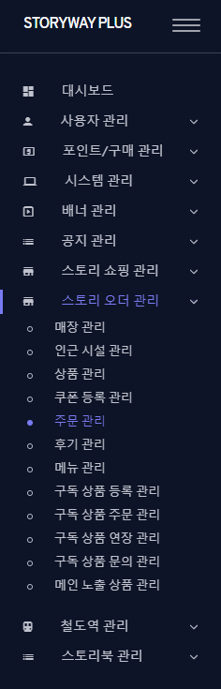
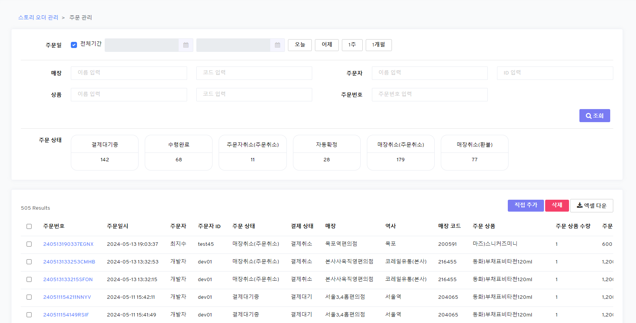
6. 탈퇴 6개월 후 스토리 오더 주문 내역 분리
탈퇴 회원에 대한 주문 내역만 따로 분리 (DB 및 관리자 메뉴) -> 5년(1,825일) 후 DB에서도 완전 파기
*주문 내역 정보는 모두 수정 비활성화
스토리 오더 관리 > 탈퇴 회원 주문 관리
해당 메뉴에서는 표시 x
‘탈퇴 회원 주문 관리’ 메뉴 추가

Slide 8
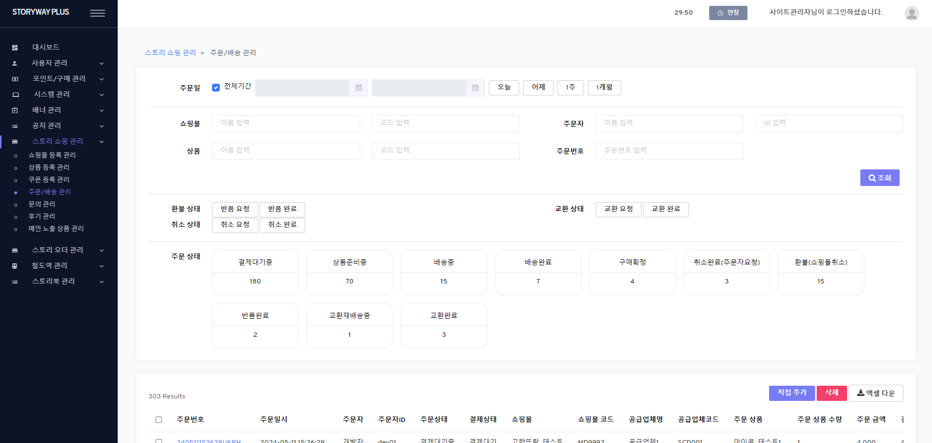
7. 탈퇴 6개월 후 스토리 쇼핑 주문 내역 분리
탈퇴 회원에 대한 주문 내역만 따로 분리 (DB 및 관리자 메뉴) -> 5년(1,825일) 후 DB에서도 완전 파기
*주문 내역 정보는 모두 수정 비활성화
해당 메뉴에서는 표시 x
‘탈퇴 회원 주문/배송 관리’ 메뉴 추가

Slide 9
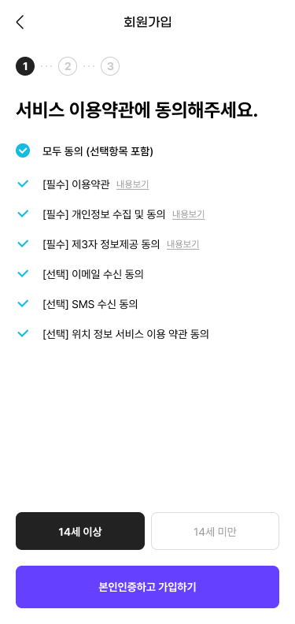
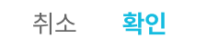
8. 탈퇴 후 6개월(180일/정보 보관 기간) 내 재가입 시
탈퇴 후 재가입 안내
이 경우 본인인증 값 중복에 대한 건이 문제가 된다면 기존 회원 정보에 대한 본인인증 값을 삭제하는 것으로 처리
현재 본인인증 정보는 6개월(180일) 내에 회원 탈퇴 처리된 계정의 정보입니다. 회원 탈퇴 후 재가입 시 포인트, 적립금, 주문 내역은 복구되지 않으며, 신규 가입으로 처리됩니다. 회원가입하시겠습니까?
본인인증 정보를 기준으로
탈퇴 회원인 경우, 팝업 안내

